Slide 1
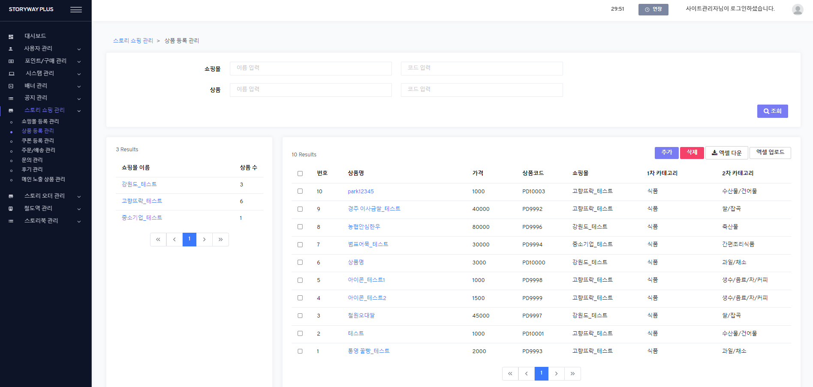
전체 상품 순서/노출 설정 버튼 추가
관리자 권한이 시스템 관리자, 관리자, 스토리쇼핑 전체 관리자일 때에만 보임
(AU00, AU01, AU14)
*쇼핑몰별 상품 순서 설정 버튼과 겹치지 않도록 오른쪽에 배치하려고 합니다.
전체 상품 순서/노출 설정

Slide 2
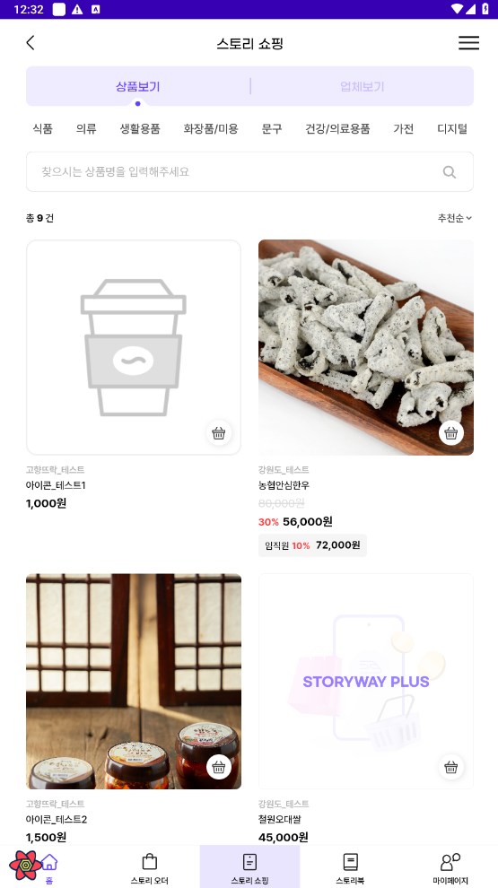
단순 데이터 표시
순서 입력 input box
*숫자만 입력 가능
전체 상품 순서/노출 설정 X
안내
- 앱 [스토리 쇼핑 > 상품 보기]에서 노출되는 순서를 정합니다.
- 개별 쇼핑몰(업체) 내에서 지정된 순서와는 별개로 적용됩니다.
- 전체 순서 지정이 없는 경우, 쇼핑몰은 기본 시스템상 순서(신규 등록+개별 업체 등록 순서 반영)으로 노출됩니다.
- 순서에는 숫자만 입력이 가능하며, 중복 입력되거나 미입력된 경우 해당 부분은 신규 등록순으로 정렬됩니다.
노출 여부 선택
select box
번호 상품명 가격 쇼핑몰 이름 공급업체명 순서 상품 노출 여부
1 상품명 가격 쇼핑몰 이름 공급업체명
예 ▼
순서 = 전체에 대한 순서 지정
각 카테고리에 대한 순서는 전체 순서를 나눠서 반영
저장
닫기

